Slide 1
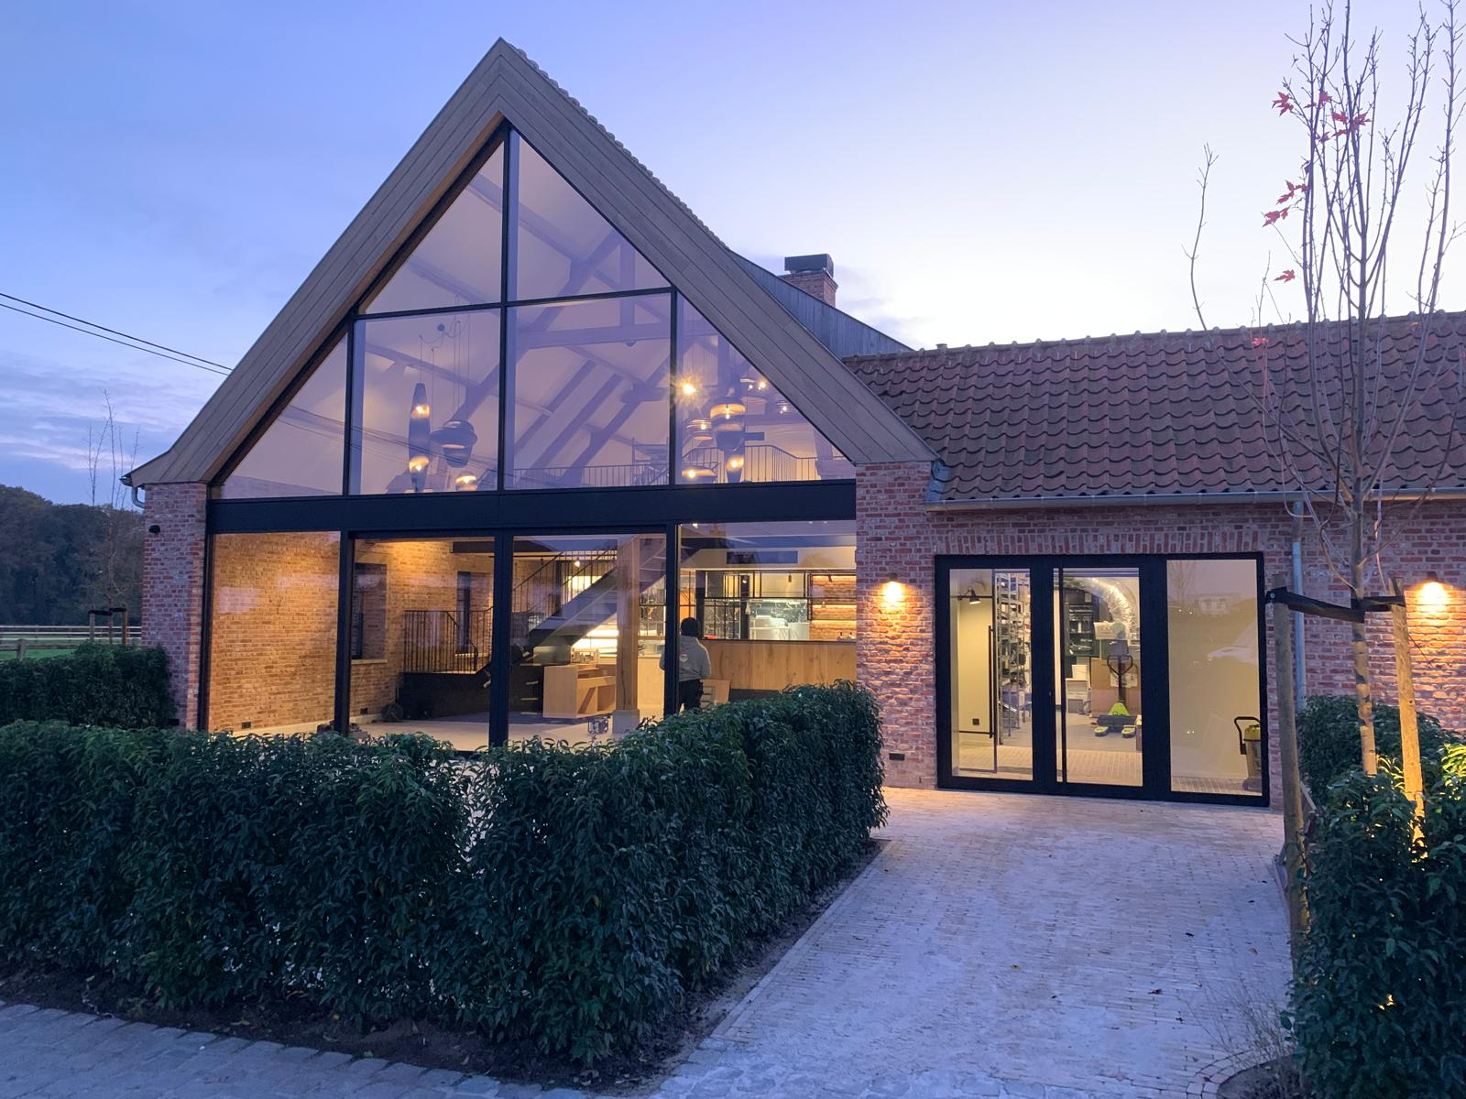

Vacature: Projectleider / Werfleider Totaaltechnieken

Slide 2



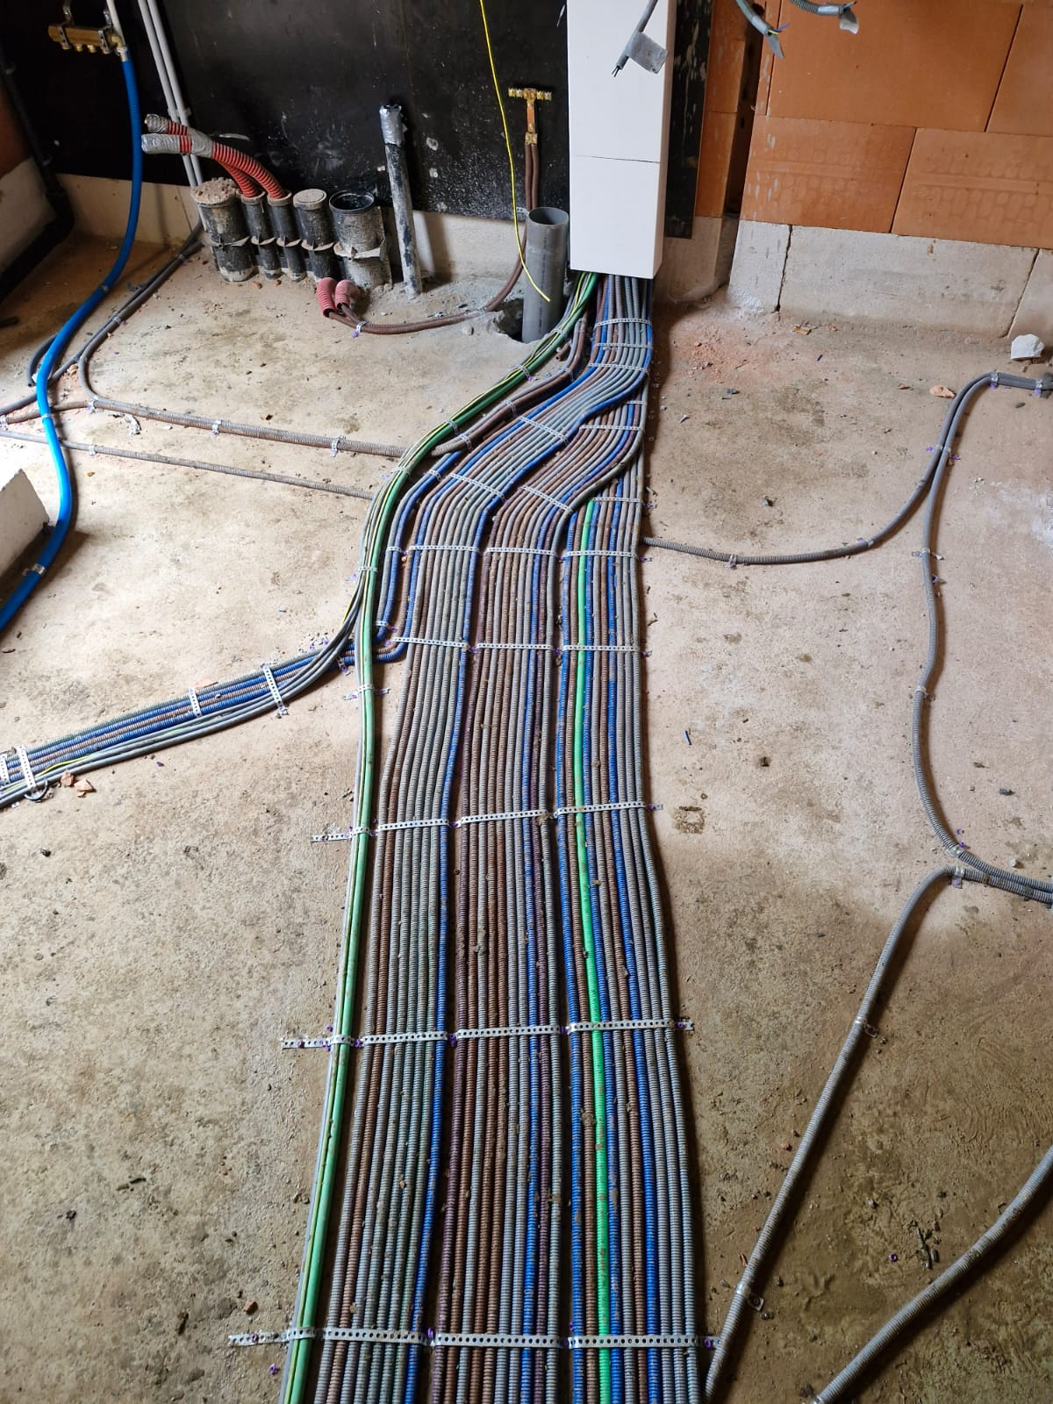

Wie zijn we bij Prinselek?
Geen tijdelijke hypes.
We geloven in degelijke en duurzame installaties die generaties lang meegaan. Van elektriciteit en HVAC tot domotica en brandsystemen.
We zijn een stabiele, gezonde kmo waarin nuchterheid en duidelijke afspraken centraal staan. Ons werk op de werven getuigt van uiterste precisie.
Onze kwaliteitsnorm:
Elke kabel en leiding wordt gelegd met de precisie van een rasechte vakman.

Slide 3
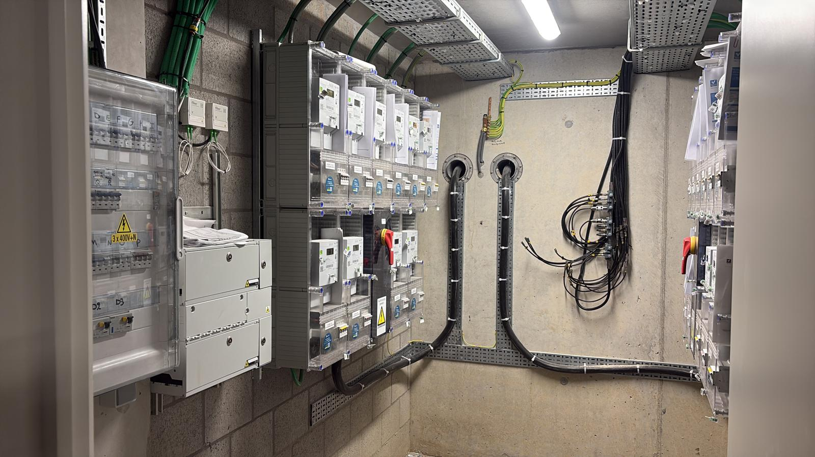
Jouw rol op de werf
Bewaker van structuur
Als project- en werfleider ben jij het fundament van onze werven. Je krijgt de volledige autonomie om projecten van A tot Z strak te organiseren.
Je stuurt onze eigen technici en onderaannemers aan met een natuurlijk en rustig overwicht.

Slide 4



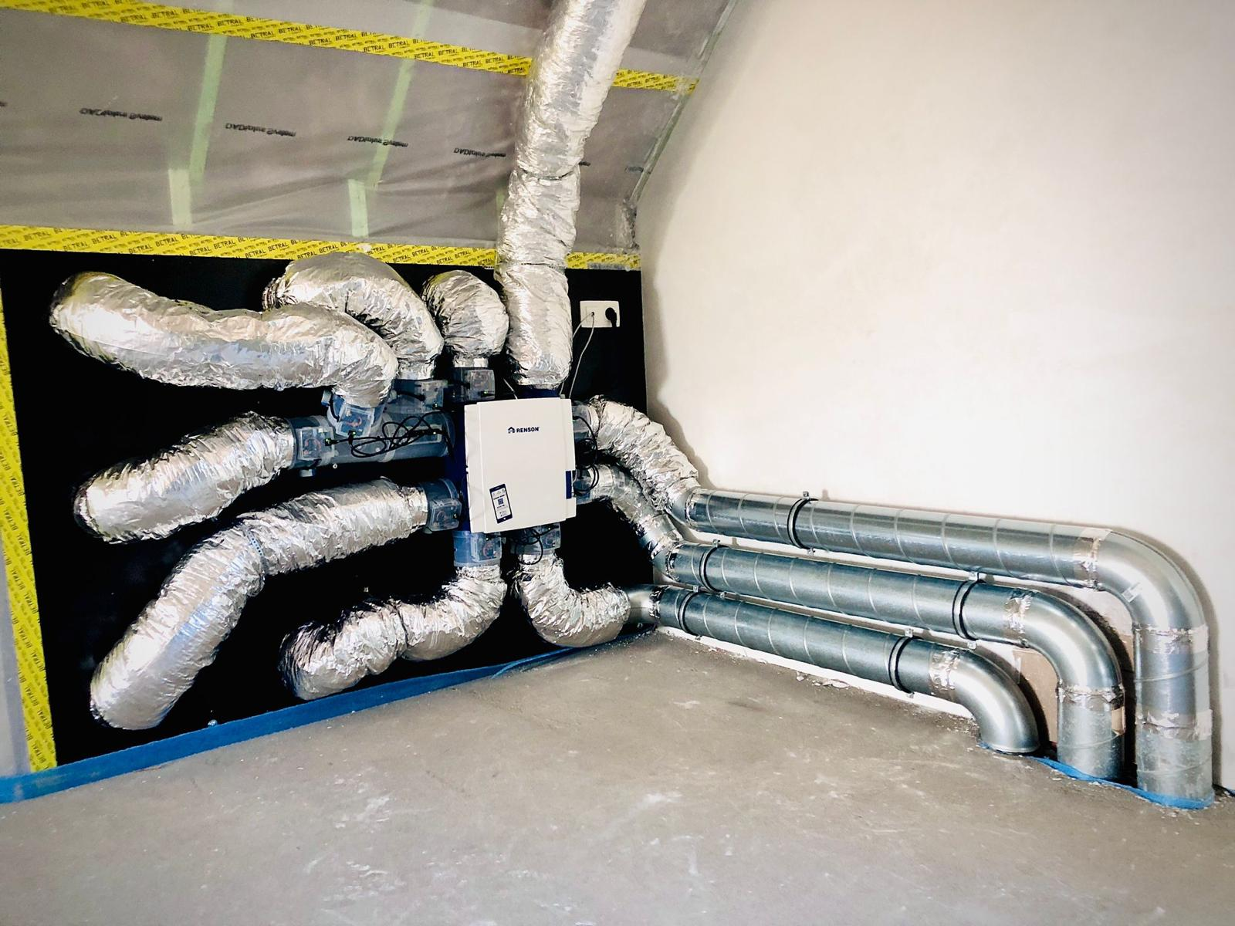
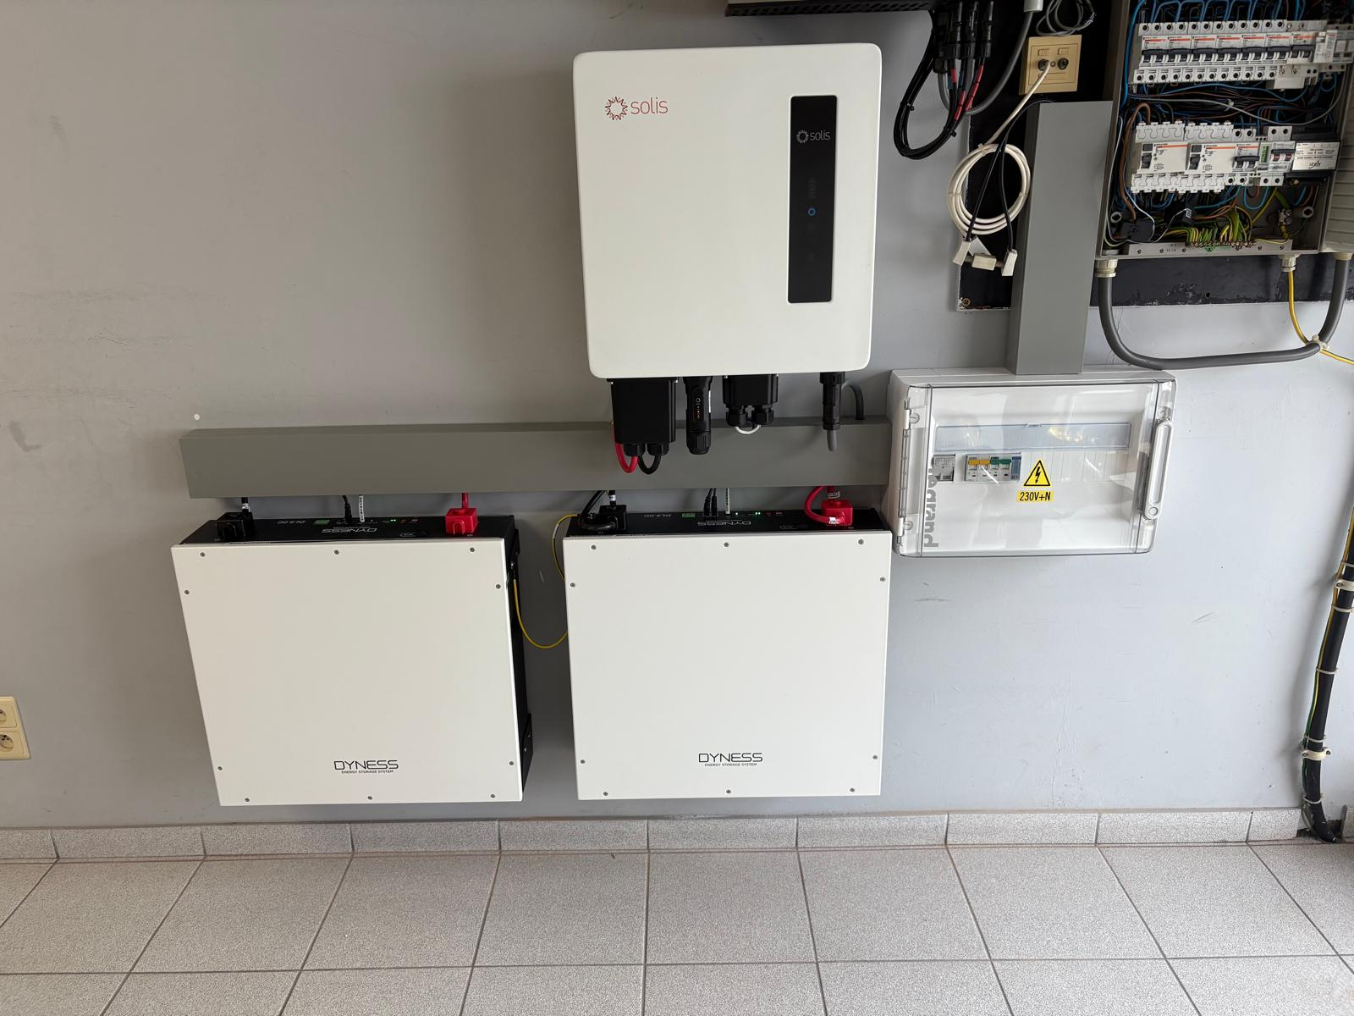
Onze totaaltechnieken
HVAC
Duurzame energie
Smart Home
High-end luchtkanalen en ventilatiesystemen feilloos geïntegreerd.
Kwalitatieve thuisbatterijen en omvormers klaar voor de toekomst.
Elektriciteitswerken in nieuwbouw- en renovatieprojecten.
Subtiele, intelligente ledsturingen en verlichting voor optimaal comfort. Het veiligheidsaspect nemen we hierin mee.

Slide 5
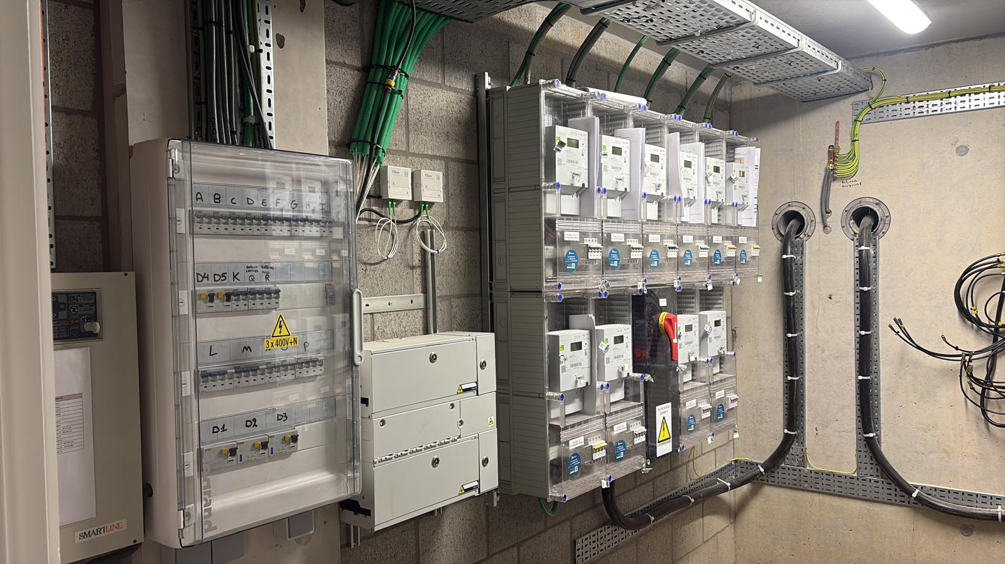
Vakmanschap en orde
Een geoliede machine
Je bent de bewaker van efficiëntie, veiligheid en rendement op de werf.
Proactieve controle: Je leest plannen perfect en lost bottlenecks vroegtijdig op.
Rechtlijnige communicatie: Je bespreekt uitdagingen direct en respectvol.
Nauwkeurige administratie: Werfbonnen en keuringen kloppen altijd.

Slide 6



Jouw Profiel
5+ Jaar Ervaring
No-Nonsense
Regio Antwerpen
Je hebt zelf met je voeten in de klei gestaan en spreekt de taal van de werf en technici.
Je bent stressbestendig, handig, oplossingsgericht en zoekt stabiliteit op lange termijn.
Woonachtig in of nabij de provincie Antwerpen, essentieel voor je eigen werk-privébalans.

Slide 7

Wat bieden wij jou?
Correct loon: Afgestemd op jouw expertise, anciënniteit en cao.
Zekerheid en stabiliteit
Bij Prinselek kies je voor werkzekerheid en een transparante samenwerking op lange termijn. We bieden een stabiel statuut met een compleet pakket voordelen.
Bedrijfsvoertuig: Camionette, ook voor woon-werk.
Maaltijdcheques: Per gewerkte dag, plus ecocheques.
Op vrijdag sluiten we na een productieve week de werkweek samen af met een drankje!
Gsm-vergoeding: Vergoeding van gsm- en datakosten.

Slide 8


Klaar voor de start?
Kies voor betrouwbaarheid en stabiliteit bij Prinselek. Stuur je cv rechtstreeks naar Sven:
sven@prinselek.be
Persoonlijke screenings starten vanaf 13 juli
Prinselek BV | Provincie Antwerpen | www.prinselek.be

